Slide 1
İNNOVASYON EKOSİSTEMİ
AMAÇ:
İnnovasyon konusunda bilinçlendirme çalışmalarını arttırmak ve Teknopark İzmir’dekiler başta olmak üzere tüm innovatif firmalarla iletişimi güçlendirmek
Hedef:
İYTE’li araştırmacıları ve sanayicileri inovasyon, Ür-Ge, teknoloji yönetimi, proje yönetimi, teşvikler, proje başvuruları konusunda bilinçlendirmek

Slide 2
İNNOVASYON EKOSİSTEMİ
U
İYTE’li araştırmacılar ve sanayiciler arasında olanaklar ve potansiyel sorunlara yönelik iş birliği arama ve eşleştirme toplantıları/seminerlerin düzenli olarak gerçekleştirilmesi
Sanayiye yönelik bilimsel ve teknolojik gelişmelerin takip edilerek ihtiyaç analizi ve uzgörü çalışmalarının düzenli olarak yürütülmesi
Teknoloji tabanlı girişimci firmalara erişim ve destek için kurumsal altyapının güçlendirilmesi

Slide 3
İNNOVASYON EKOSİSTEMİ
K
Teknopark şirketleriyle birlikte yürütülen Ar-Ge projesi sayısı: 87 (2022)
Kuluçkaya alınan firma sayısı: İYTE li 9 firma (2022)

Slide 4
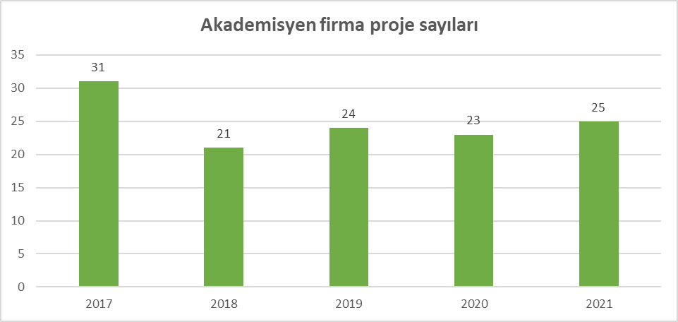
İNNOVASYON EKOSİSTEMİ
K
(2022): 38 Proje
Hedef (2023): 50 Proje

Slide 5
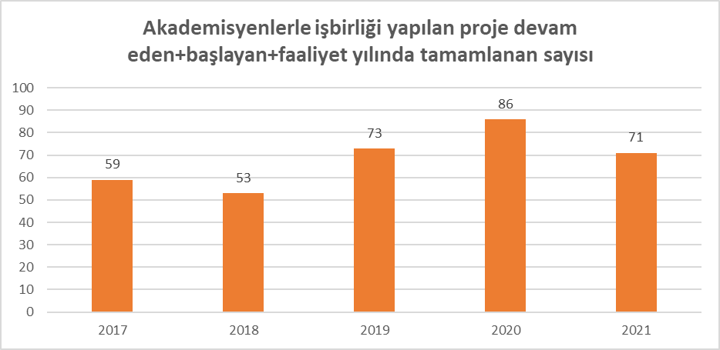
İNNOVASYON EKOSİSTEMİ
K
(2022): 87 proje
Hedef (2023): 110 proje

Slide 6
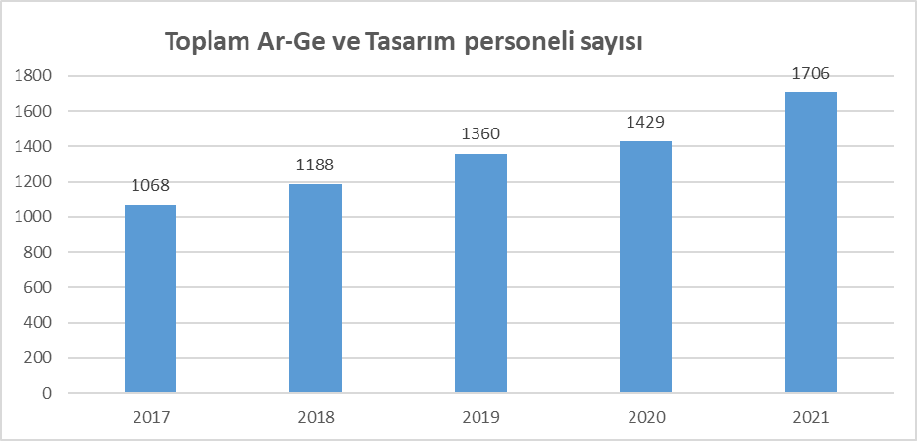
İNNOVASYON EKOSİSTEMİ
K
(2022): 1803 kişi
Hedef (2023): 2100 kişi

Slide 7
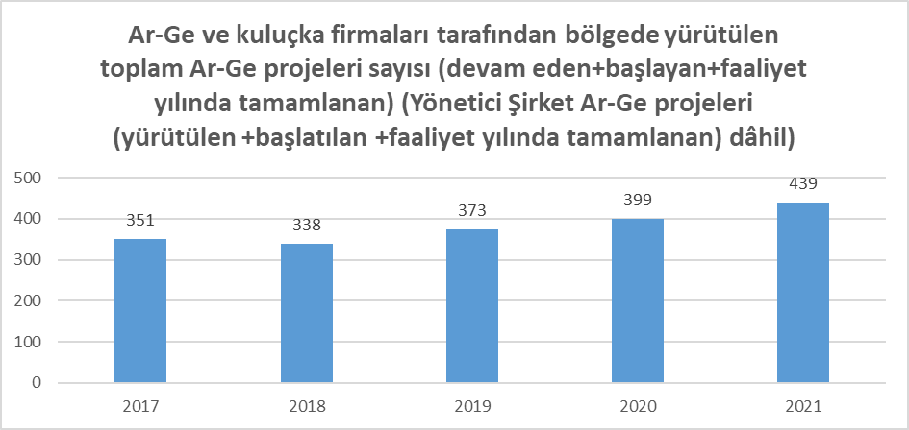
İNNOVASYON EKOSİSTEMİ
K
(2022): 420 proje
Hedef (2023): 500 proje

Slide 8
İNNOVASYON EKOSİSTEMİ
Akademisyenler ve Firma temsilcileri buluşması sağlanan Meet Up serileri değişik odak konularında gerçekleştirilmekte, bunların yoğunluğu artırılacaktır.
İşbirliği geliştirme ve arama çalışmaları sayısının artırılması sağlanacaktır.
Kuluçkaya alınan İYTE li firma sayısı %100 artırılacaktır.
İzmir NIC ile iletişim artırılmıştır.
.
Ö

Slide 9
İNNOVASYON EKOSİSTEMİ
AMAÇ:
İnnovasyon konusunda bilinçlendirme çalışmalarını arttırmak ve Teknopark İzmir’dekiler başta olmak üzere tüm innovatif firmalarla iletişimi güçlendirmek
Hedef:
İnovasyon ile ilgili çeşitli konu ve seviyelerde farkındalık çalışmaları yapmak

Slide 10
İNNOVASYON EKOSİSTEMİ
U
İnnovasyon ve girişimcilik değerlerini önceleyen kurumsal kültürün desteklenmesi ve geliştirilmesi
Lisansüstü ve lisans öğrencilerinin Teknopark İzmir’de şirket kurmalarının sağlanması; girişimcilik temalı öğrenci topluluklarının Teknopark İzmir ve Atmosfer TTO ile ilişkilerinin geliştirilmesi

Slide 11
İNNOVASYON EKOSİSTEMİ
K
Düzenlenen, girişimcilik ekosisteminde yer edinmiş “Teknogirişim Akademisi” programı sayısı : 2 (2022)
Teknopark İzmir’deki öğrenci şirketi sayısı: İYTE li 15 şirket (2022)
Teknopark İzmir’de istihdam edilen öğrenci sayısı: 405 (2022)

Slide 12
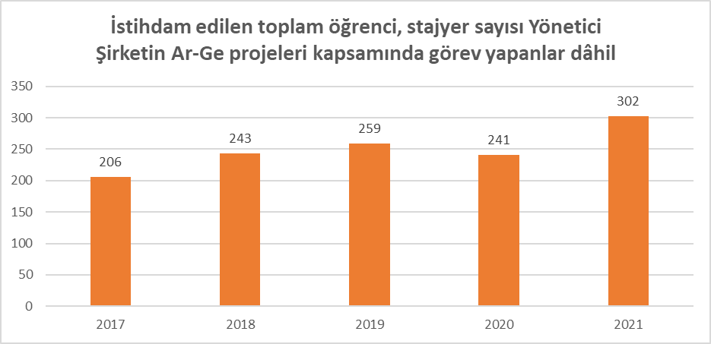
İNNOVASYON EKOSİSTEMİ
K
(2022): 405 öğrenci
Hedef (2023): 600 öğrenci

Slide 13
İNNOVASYON EKOSİSTEMİ
K
Ögrenci / Mezun Firma Sayısı (2022): 15 Firma
Hedef (2023): 25 Firma
Öğrenci / Mezun Firmalarının Gelirleri (2022 yılında): 4,4 Milyon TL
Hedef (2023): 8 Milyon TL

Slide 14
İNNOVASYON EKOSİSTEMİ
Teknogirişim Akademisi” programı sayısı 3 e çıkarılması
Teknopark İzmir’deki öğrenci şirketi sayısı: İYTE li 25 şirket e çıkarılması
.
Ö

Slide 15
İNNOVASYON EKOSİSTEMİ

Slide 16
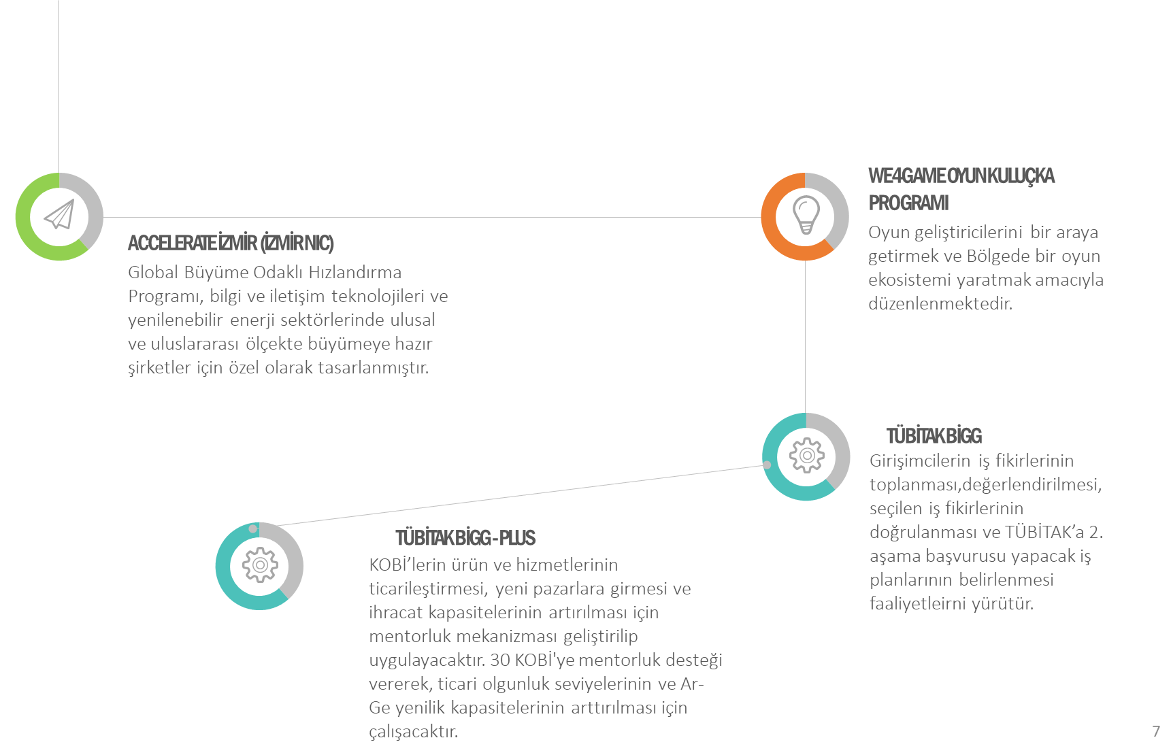
İNNOVASYON EKOSİSTEMİ

Slide 17
İNNOVASYON EKOSİSTEMİ

Slide 18
İNNOVASYON EKOSİSTEMİ

Slide 19
İNNOVASYON EKOSİSTEMİ

Slide 20
İNNOVASYON EKOSİSTEMİ

Slide 21
İNNOVASYON EKOSİSTEMİ
AMAÇ:
İnnovasyon konusunda bilinçlendirme çalışmalarını arttırmak ve Teknopark İzmir’dekiler başta olmak üzere tüm innovatif firmalarla iletişimi güçlendirmek
Hedef:
Teknopark İzmir’deki firmalar ile iletişimi geliştirmek

Slide 22
İNNOVASYON EKOSİSTEMİ
U
Teknopark İzmir’in kurumsal altyapısının güçlendirilmesi ve yenilikçi kurumsal yaklaşımların hayata geçirilmesinin desteklenmesi

Slide 23
İNNOVASYON EKOSİSTEMİ
K
Teknopark İzmir’deki şirket sayısı : 197 (2022)
Teknopark İzmir’deki faal olan öğretim üyesi teknoloji şirketi sayısı; İYTE li 25 (2022)
Teknopark İzmir’deki şirketlerin toplam cirosu: 366.508.279 TL (2022)
Toplam 2 milyar TL ciro
Teknopark İzmir şirketlerindeki toplam istihdam sayısı: 1532 (2022)
Teknopark İzmir şirketleriyle birlikte yürütülen girişimcilik projesi sayısı : 239 (2022)
Teknopark şirketleriyle birlikte yürütülen Ar-Ge projesi sayısı: 87 (2022)
Kuluçkaya alınan firma sayısı: İYTE li 9 firma (2022)

Slide 24
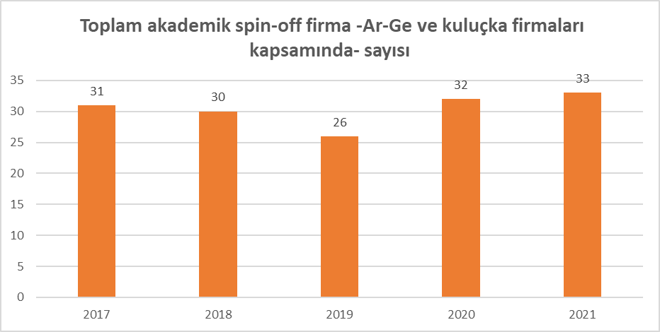
İNNOVASYON EKOSİSTEMİ
K
(2022): 37 akademisyen firması
Hedef (2023): 43 akademisyen firması

Slide 25
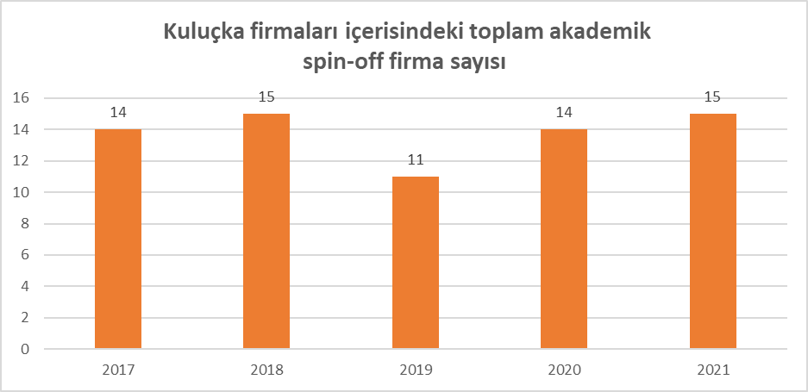
İNNOVASYON EKOSİSTEMİ
K
(2022): 19 akademik spin-off
Hedef (2023): 30 akademik spin-off

Slide 26
İNNOVASYON EKOSİSTEMİ
K
Akademisyen Firmalarının Gelirleri (2022 yılında): 3,8 Milyon TL
Hedef (2023): 5 Milyon TL
Akademisyen Çalıştırdığı Personel Sayısı (2022): 92 kişi
Hedef (2023): 110 kişi

Slide 27
İNNOVASYON EKOSİSTEMİ
2022 yılı Teknopark İzmir’deki Akademisyen şirketlerinin toplam cirosu : 3.844.118 TL.
2023 yılında 5 milyon TL hedeftir.
Teknopark İzmir şirketleriyle birlikte yürütülen girişimcilik projesi sayısı :
160 (2021). 2022 de 239 gerçekleşti. 2023 için 2023 hedeftir.
.
Ö

Slide 28
İNNOVASYON EKOSİSTEMİ
AMAÇ:
Enstitünün innovasyon faaliyetlerine yönelik altyapısını geliştirerek sürdürmek
Hedef:
İnovasyon, girişimcilik, patent vb. konularda bilinçlendirme ve destek faaliyetlerini artırmak

Slide 29
İNNOVASYON EKOSİSTEMİ
U
Bilimsel araştırma sonuçlarının değere dönüşmesini sağlayacak kurumsal altyapının güçlendirilmesi

Slide 30
İNNOVASYON EKOSİSTEMİ
K
Ticarileşmiş patent sayısı

Slide 31
İNNOVASYON EKOSİSTEMİ
Ticarileşmiş patent sayısı artırmak için çalışma yapılmaktadır. Socar ile patent ticarileşme çalışması sürdürülmekte.
.
.
Ö

Slide 32
İNNOVASYON EKOSİSTEMİ
AMAÇ:
Enstitünün innovasyon faaliyetlerine yönelik altyapısını geliştirerek sürdürmek
Hedef:
Konumlama, imaj ve inovasyon faaliyetlerini İYTE içi ve dışında yaygınlaştırmak ve sürdürülebilir kılmak

Slide 33
İNNOVASYON EKOSİSTEMİ
U
İYTE’nin bilimi, inovasyonu ve girişimciliği önceleyen kurumsal kültürünün tüm paydaşlara erişilerek aktarılması

Slide 34
İNNOVASYON EKOSİSTEMİ
K
Teknopark İzmir bünyesinde düzenlenen açık inovasyon/girişimcilik kampı, sosyal sorumluluk projesi vb. etkinlik sayısı : 155 (2022)

Slide 35
İNNOVASYON EKOSİSTEMİ
Teknopark İzmir bünyesinde düzenlenen açık inovasyon/girişimcilik kampı, sosyal sorumluluk projesi vb. etkinlik sayısı : 86 (2021). 2021 yılında gerçekleşen etkinlik sayısı 2022 yılında 155 e ulaşmıştır. Sayının artırılması hedeftir.
Ö

Slide 36
İNNOVASYON EKOSİSTEMİ
AMAÇ:
Enstitünün innovasyon faaliyetlerine yönelik altyapısını geliştirerek sürdürmek
Hedef:
Karmaşık teknolojik problemlere çok yönlü bakış getirebilecek “disiplinler arası/çok disiplinli” çalışmaları özendirmek ve bu yeteneği geliştirmek

Slide 37
İNNOVASYON EKOSİSTEMİ
U
Lisans ve lisansüstü programların eğitim planlarında öğrencilere “disiplinler arası” veya “çok disiplinli” ortamlarda çalışabilme becerilerini kazandırabilecek derslere ve projelere yer verilmesinin desteklenmesi

Slide 38
İNNOVASYON EKOSİSTEMİ
K
Dış paydaşların mezun öğrencilerin disiplinler arası veya çok disiplinli çalışmalardaki başarım düzeyine ilişkin değerlendirmeleri

Slide 39
İNNOVASYON EKOSİSTEMİ
Öğrencilere “disiplinler arası” veya “çok disiplinli” ortamlarda çalışabilme becerilerini kazandırabilecek derslere ve projelere yer verilmesi için çalışma yapılmıştır.
Teknopark şirketleri ve İYTE li akademisyenlerin oluşturduğu Sertifika Programları katkı sağlamaktadır.
Ö

Slide 40
İNNOVASYON EKOSİSTEMİ

